Slide 1

ARCHITETTURA E PROGETTO DI CALCOLATORI
SPYHOLE
PRESENTATION
prof. Nicola Mazzocca
Andrea Esposito M63001650
Francesco Riccio M63001646

Slide 2
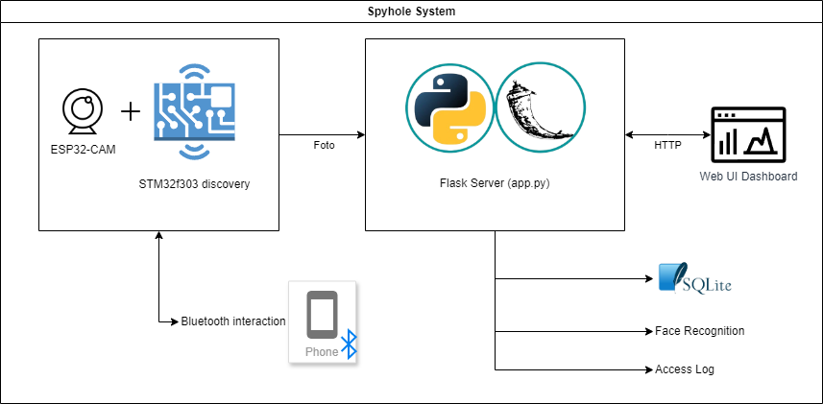
PAGE 02
PANORAMICA DEL SISTEMA
Spyhole è un sistema di controllo di accessi a due fattori:
riconoscimento facciale
codice PIN Bluetooth
II tutto è gestito da una dashboard web, che consente di monitorare gli accessi in tempo reale e gestire utenti registrati

Slide 3
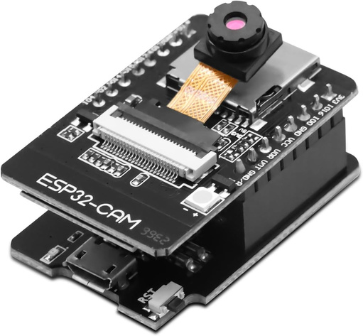
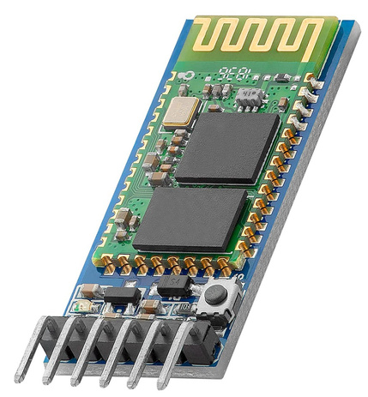
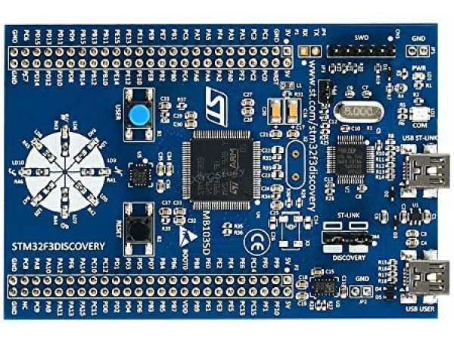
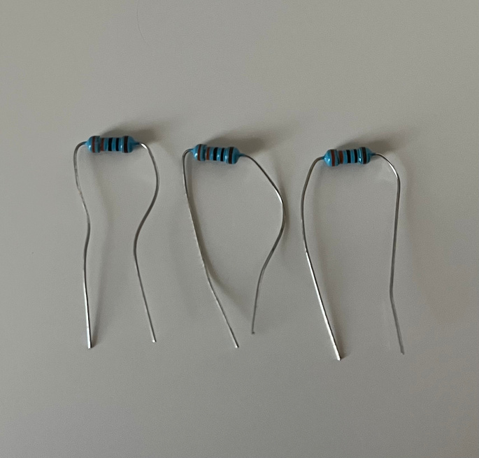
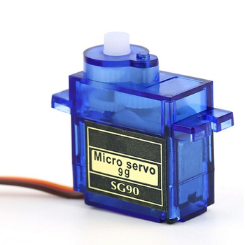
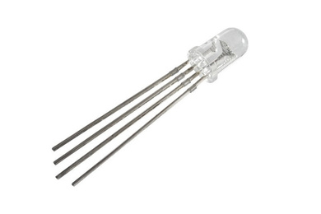
PAGE 03
COMPONENTI UTILIZZATI
ESP-32 CAM
MODULO BLUETOOTH HC05
LED RGB
STM32F303 DISCOVERY
SERVOMOTORE SG90
RESISTENZE 0.25 W 330 OHM

Slide 4
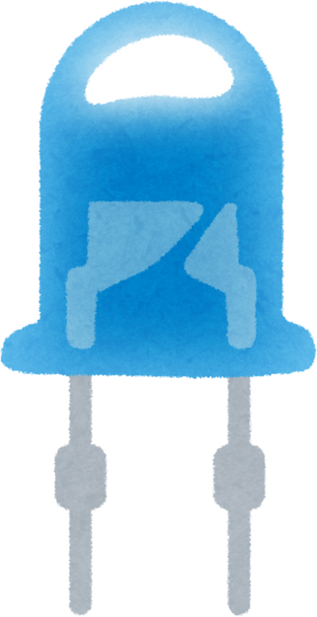
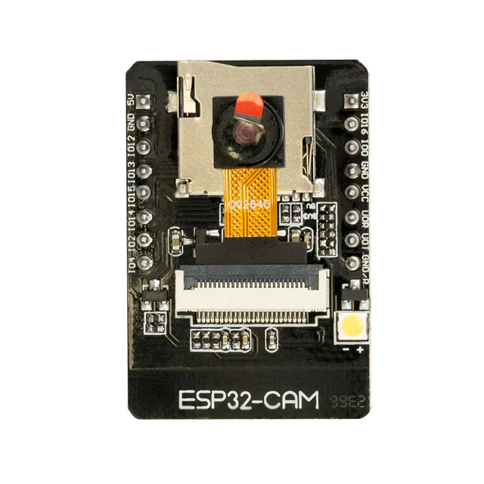

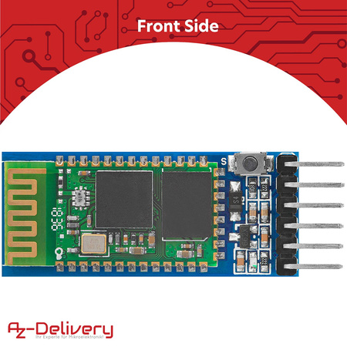
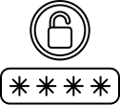



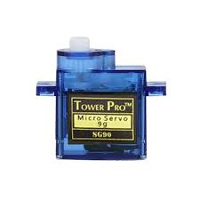
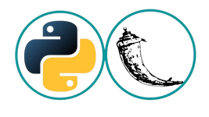
SCHEMA DI COLLEGAMENTO
PAGE 04
wi-fi

Slide 5




PAGE 05
FLUSSO DI LAVORO
REGISTRAZIONE/LOGIN
RICONOSCIMENTO FACCIALE
L’utente si autentica nel sistema o viene registrato per la prima volta.
I dati biometrici (volto) e credenziali (email e Password) vengono associati all’account.
La ESP32-CAM cattura l’immagine del volto e la confronta con i dati registrati.
Se il riconoscimento è positivo, il servo si attiva e l’accesso è concesso.
RICHIESTA D’ACCESSO
ACCESSO
L’utente invia il comando “Access” tramite interfaccia Bluetooth.
Il sistema avvia il servomotore che sblocca la serratura
In caso di troppi errori, entra in LOCKOUT per un periodo di sicurezza.

Slide 6
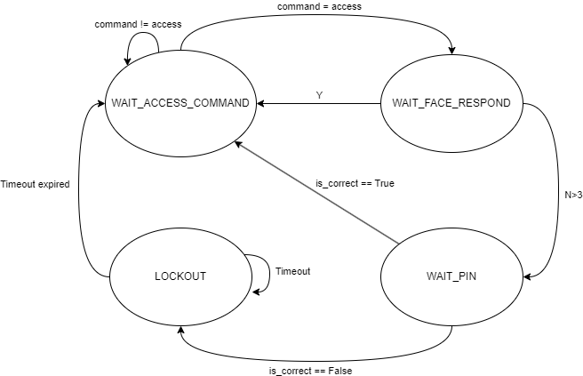
PAGE 06
MACCHINA A STATI FINITI

Slide 7
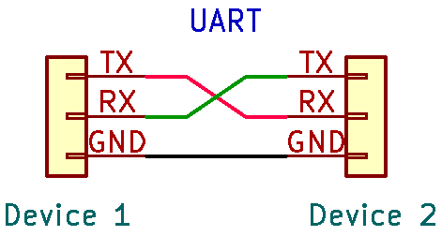
PAGE 07
COMUNICAZIONE CON UART
Sia l’STM32 che l’ESP32 utilizzano un modulo UART hardware integrato, basato sullo stesso protocollo di comunicazione seriale. Grazie a questa compatibilità, i due dispositivi possono scambiarsi dati direttamente senza adattatori aggiuntivi. Inoltre, è presente anche il modulo Bluetooth HC-05, che comunica anch’esso con la STM32 tramite una seconda UART hardware. In questo modo, l’STM32 può ricevere comandi via Bluetooth dall’utente e, allo stesso tempo, dialogare con l’ESP32 per la gestione del riconoscimento facciale, mantenendo una comunicazione indipendente e parallela su due canali UART separati.
I collegamenti tra la STM32, il modulo Bluetooth HC-05 e la ESP32-CAM seguono lo schema standard UART:
TX → RX
RX → TX
GND in comune tra tutti i dispositivi
La comunicazione è full-duplex, quindi trasmissione e ricezione avvengono contemporaneamente su linee separate.
Nel progetto vengono utilizzate due UART distinte:
HC-05 (Bluetooth): comunicazione con la STM32 a 9600 baud
ESP32-CAM: comunicazione con la STM32 a 115200 baud
Sia l’HC-05 che la ESP32-CAM vengono alimentati tramite il pin a 5V della scheda STM32. Nonostante l’alimentazione a 5V, le linee di comunicazione seriale TX/RX dei due moduli operano a livello logico 3.3V, risultando quindi pienamente compatibili con la UART della STM32. Per questo motivo non è necessario utilizzare convertitori di livello tra i dispositivi.

Slide 8
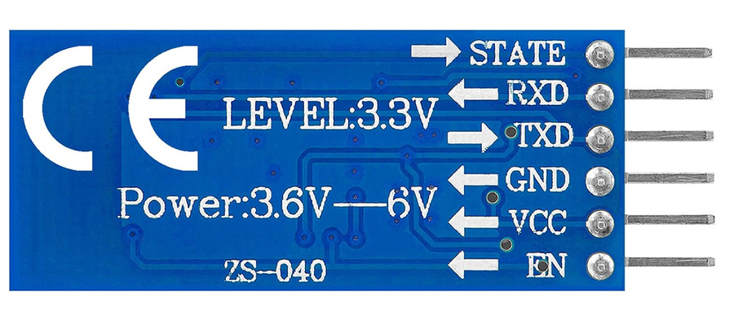
PAGE 08
MODULO BLUETOOTH HC05
Il modulo Bluetooth HC-05 è un dispositivo pensato per aggiungere comunicazione wireless ai microcontrollori. È basato sul profilo SPP (Serial Port Profile), il che significa che si comporta come una normale porta seriale, ma senza l’uso di cavi. La comunicazione con la STM32 avviene infatti tramite l’interfaccia UART, utilizzando le linee TX e RX in modalità full-duplex. Il modulo viene alimentato a 5V, grazie al regolatore interno, mentre le linee di trasmissione dati operano a livello logico 3.3V, risultando pienamente compatibili con la UART della STM32 senza necessità di convertitori di livello. Il baud rate utilizzato nel progetto è 9600 bps, impostazione standard che permette una trasmissione stabile e affidabile. Inoltre, il modulo può essere configurato tramite comandi AT per funzionare sia come dispositivo Master che come Slave. Nel contesto del progetto, l’HC-05 permette all’utente di inviare comandi allo STM32 direttamente tramite smartphone, rendendo l’interazione semplice e immediata.
HC05 Back Side

Slide 9
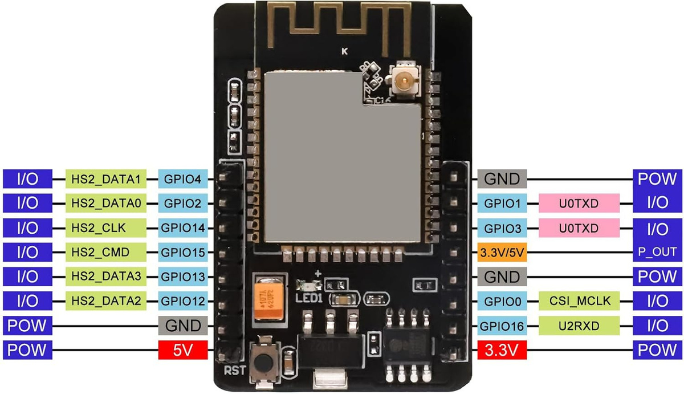
PAGE 09
ESP-32 CAM
La ESP32-CAM è un modulo compatto basato sul chip ESP32-S, dotato di processore dual-core a 240 MHz, 520 KB di SRAM, 4 MB di PSRAM e 4 MB di memoria Flash.
Integra connettività Wi-Fi e Bluetooth 4.2, una fotocamera OV2640 (risoluzione fino a 1600×1200) e uno slot per microSD.
Il modulo supporta formati immagine JPEG, YUV422 e RGB565 tramite interfaccia DVP.
Opera a 3.3 V, con un consumo medio in trasmissione compreso tra 160 e 260 mA, e offre interfacce come UART, SPI, I2C, PWM, ADC e DAC.
Poiché non dispone di una porta USB integrata, è necessario utilizzare un convertitore USB-Seriale per la programmazione.
La scheda è inoltre dotata di antenna Wi-Fi integrata e di connettore u.FL per un’antenna esterna opzionale.
Le sue dimensioni sono di circa 27 × 40,5 mm.

Slide 10
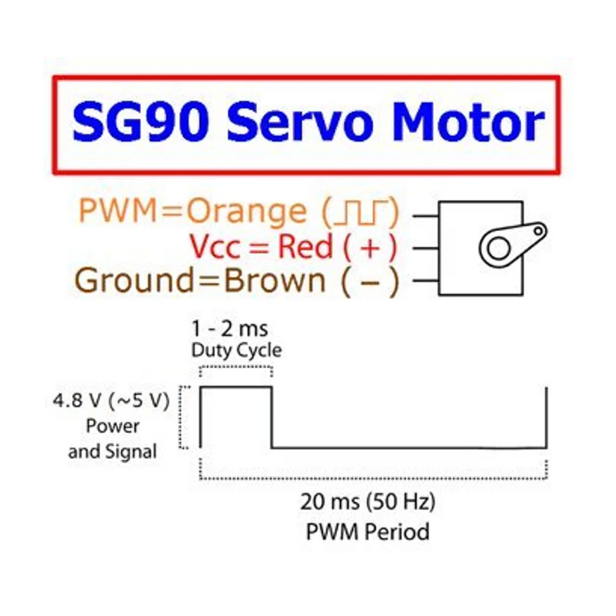
PAGE 10
MICRO SERVOMOTORE SG90
Il SG90 è un servomotore analogico compatto e preciso, controllato tramite segnale PWM (Pulse Width Modulation).
È ideale per applicazioni con Arduino, Raspberry Pi e microcontrollori embedded, in cui sono richiesti movimenti angolari controllati e reattivi.
Specifiche principali:
Tensione di funzionamento: 4.8 – 6.0 V
Angolo di rotazione: circa 180° (≈ 90° per lato)
Tipo di controllo: PWM
Larghezza impulso: 500 – 2400 µs (1500 µs ≈ posizione centrale)
Coppia: ~1.8 kg·cm a 4.8 V
Velocità: ~0.1 s/60° a 4.8 V (senza carico)
Assorbimento di corrente:
A riposo: < 10 mA
In movimento: ~100 – 250 mA (in base al carico)

Slide 11
SEGNALE PWM CONTROLLO SERVO
PAGE 11
Il servo motore viene controllato tramite un segnale PWM a frequenza fissa di 50 Hz, cioè un impulso ripetuto ogni 20 millisecondi. La posizione del servo non dipende dalla frequenza, che rimane costante, ma dalla durata dell’impulso all’interno di ogni periodo. Un impulso di circa 1 millisecondo porta il servo verso una posizione di fine corsa, uno di circa 1.5 millisecondi lo posiziona al centro, mentre un impulso di circa 2 millisecondi lo porta all’altro estremo della rotazione.
Nel programma il Timer1 è configurato con un prescaler che divide il clock principale fino a ottenere un timer che conta a 1 MHz, quindi ogni tick corrisponde a 1 microsecondo. Il periodo del timer è impostato a 20000, che corrisponde a 20000 microsecondi, cioè ai 20 millisecondi necessari per ottenere i 50 Hz richiesti dal servo. Questo permette di controllare la durata dell’impulso semplicemente scrivendo nel registro di comparazione (CCR1) il valore corrispondente in microsecondi. Ad esempio, impostando 1000 si ottiene un impulso di 1 ms, 1500 produce un impulso di 1.5 ms, e così via.
La funzione Servo_Move() modifica direttamente questo valore e quindi varia la posizione del servo. Di conseguenza, il controllo del servo si riduce a scegliere il valore numerico che rappresenta la durata dell’impulso desiderata, mantenendo il movimento preciso e stabile.

Slide 12
IMPLEMENTAZIONE DEL MECCANISMO DELLE INTERRUZIONI
PAGE 12
Il sistema è progettato per gestire eventi in modo efficiente tramite l'uso di interruzioni, evitando attese attive e migliorando le prestazioni del microcontrollore.
Ricezione Bluetooth tramite UART
La comunicazione Bluetooth è gestita tramite la ISR HAL_UART_RxCpltCallback() per ricevere i comandi.
Quando arriva un comando via Bluetooth (ad esempio "Access"), l'interruzione gestisce il comando e cambia lo stato del sistema.
Riconoscimento Facciale tramite UART (ESP32-CAM)
La comunicazione con la ESP32-CAM avviene tramite UART e la stessa interruzione HAL_UART_RxCpltCallback() gestisce i caratteri ricevuti ('Y' o 'N') che indicano se il riconoscimento facciale è riuscito o meno.
A seconda della risposta (ad esempio, "Access Granted" o "Face Not Recognized"), il sistema passa a uno stato successivo.
Controllo del Servo
Quando un comando di accesso è valido (PIN o riconoscimento facciale), il servo viene mosso tramite l'uso di PWM, e il movimento viene gestito tramite un timer con un controllo temporizzato.
Lockout e Gestione del Tempo
In caso di accesso negato, viene avviato un timer di lockout (10 secondi), gestito dalla funzione principale (while(1)), che impedisce ulteriori tentativi di accesso fino al termine del lockout.
Il sistema esegue il controllo del tempo (HAL_GetTick()) e ripristina lo stato di accesso al termine del periodo di blocco.
Riattivazione del Ricevimento dei Dati
Ogni volta che un byte viene ricevuto (sia via Bluetooth che dalla ESP32-CAM), viene riavviata la ricezione dell'interruzione per garantire una comunicazione continua e senza interruzioni.

Slide 13
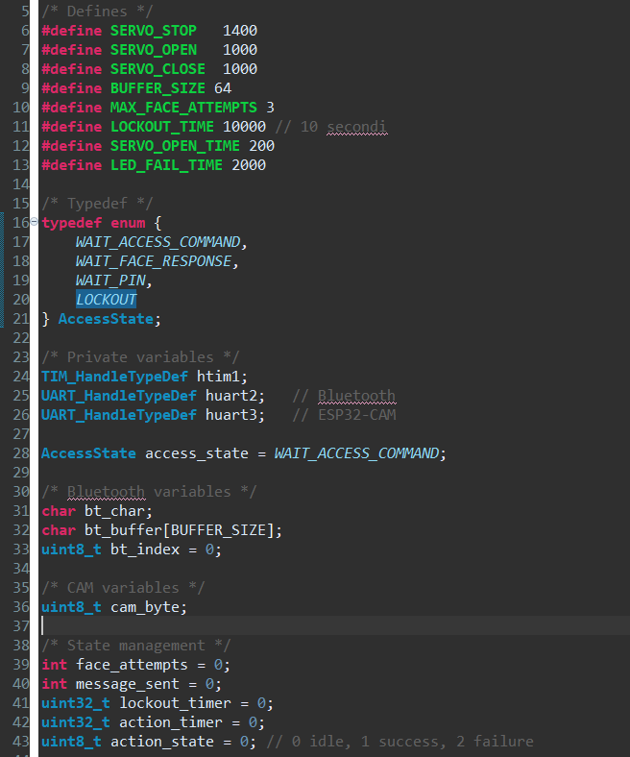

PAGE 13
CONFIGURAZIONE STM32F303
DICHIARAZIONI VARIABILI

Slide 14
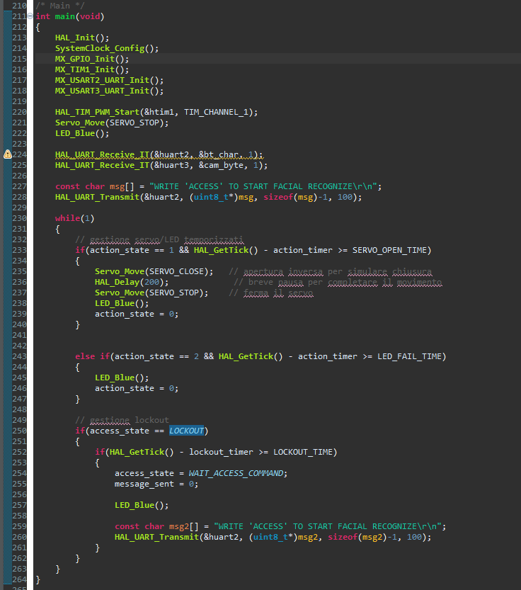
PAGE 14
CONFIGURAZIONE STM32F303
MAIN

Slide 15
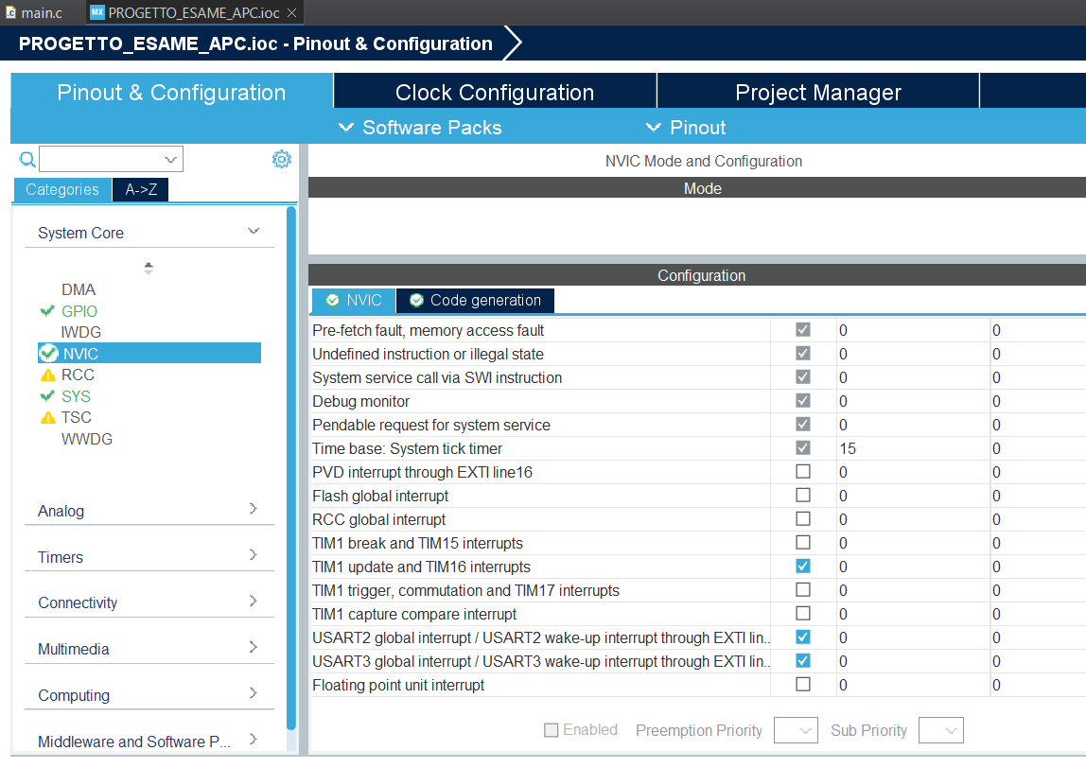
CONFIGURAZIONE STM32F303
NVIC-INTERRUPTS
PAGE 15

Slide 16
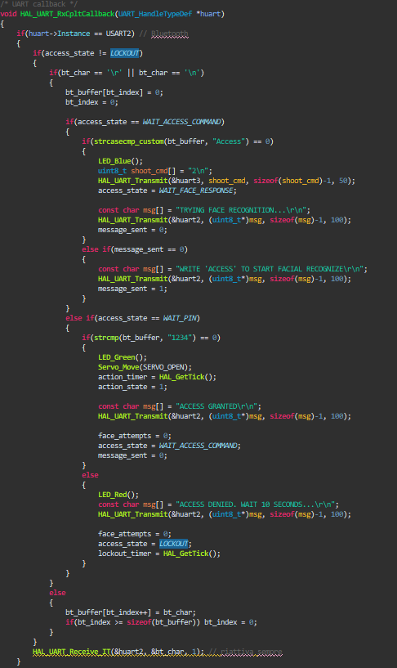
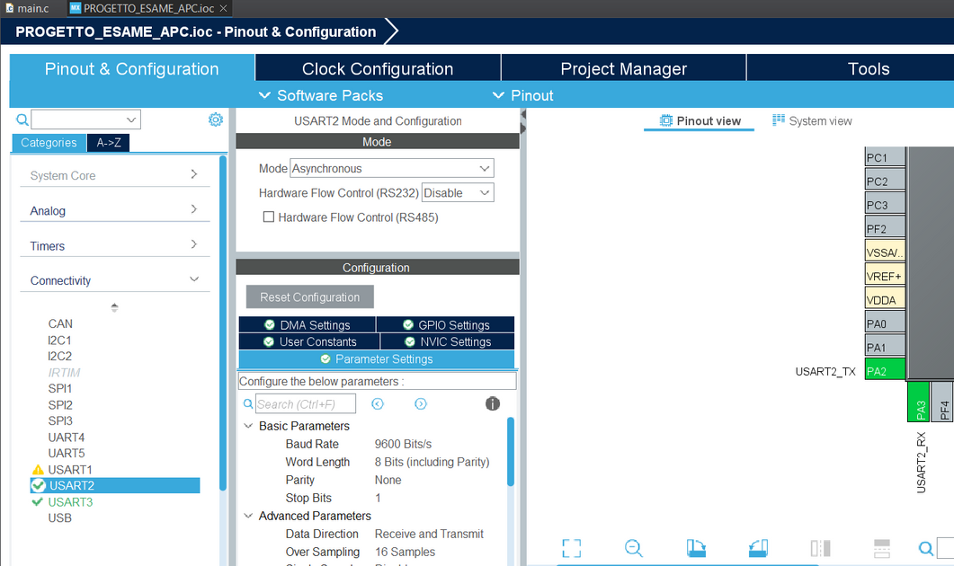
PAGE 16
CONFIGURAZIONE STM32F303
UART BLUETOOTH

Slide 17
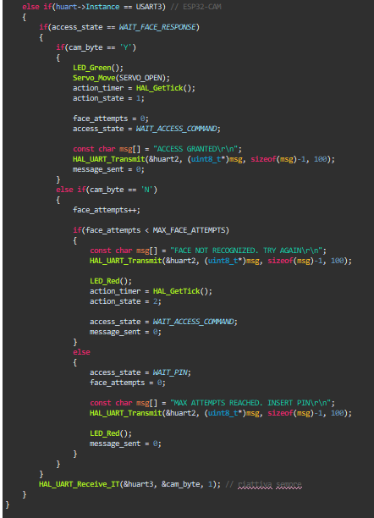
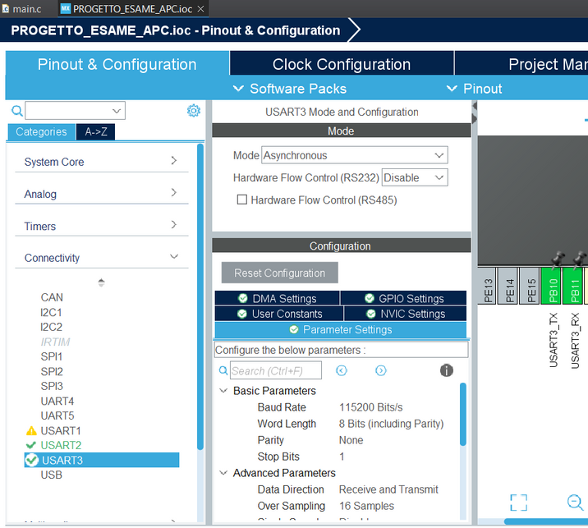
PAGE 17
CONFIGURAZIONE STM32F303
UART CAM

Slide 18
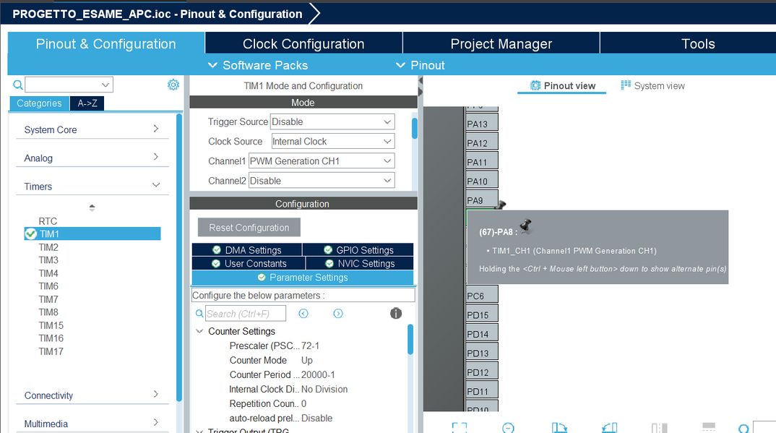
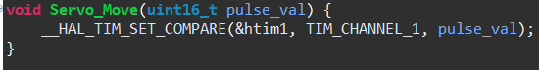
CONFIGURAZIONE STM32F303
SERVOMOTORE
PAGE 18

Slide 19
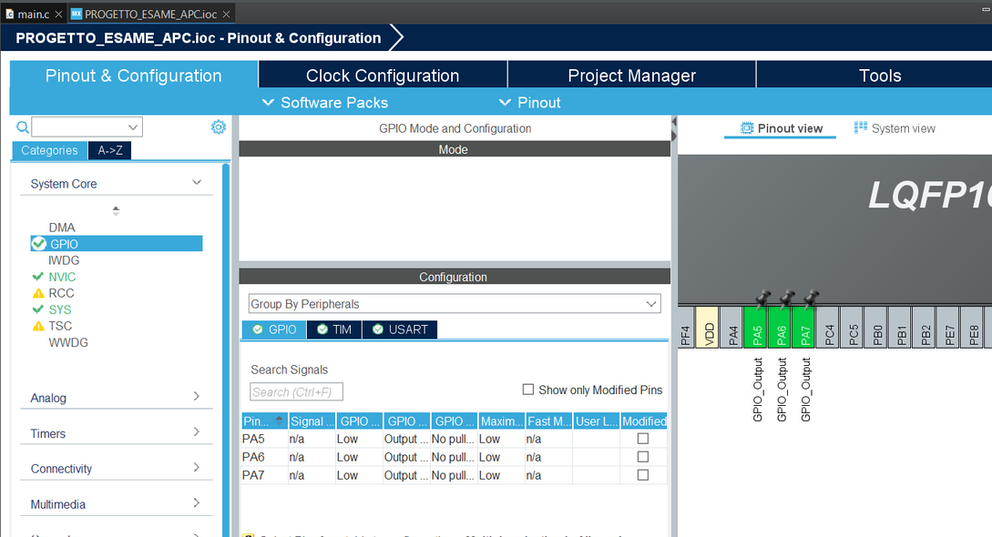
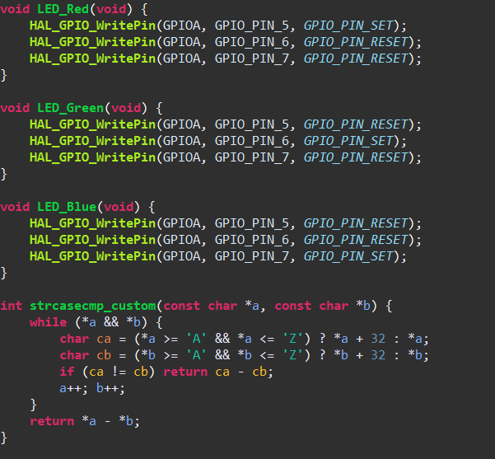
CONFIGURAZIONE STM32F303
LED RGB
PAGE 19

Slide 20
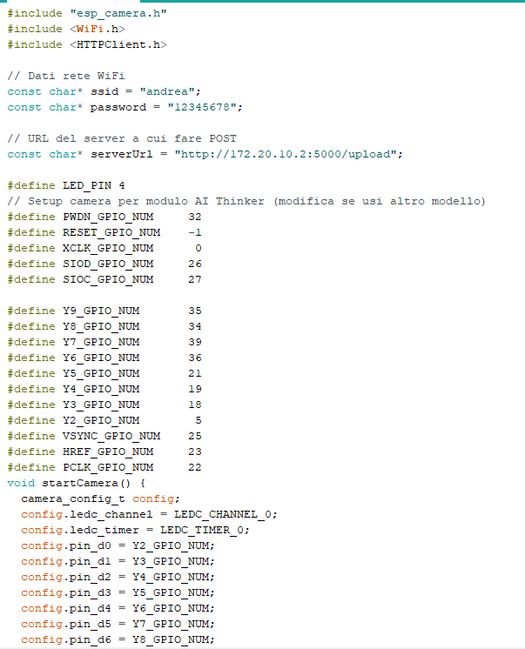
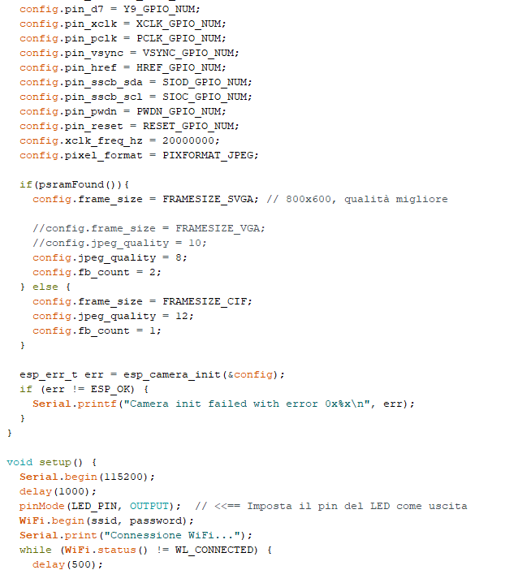
CONFIGURAZIONE CAMERA ESP-32
PAGE 20

Slide 21
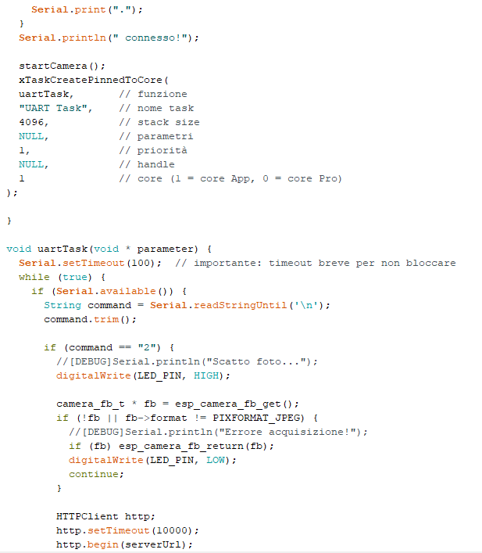
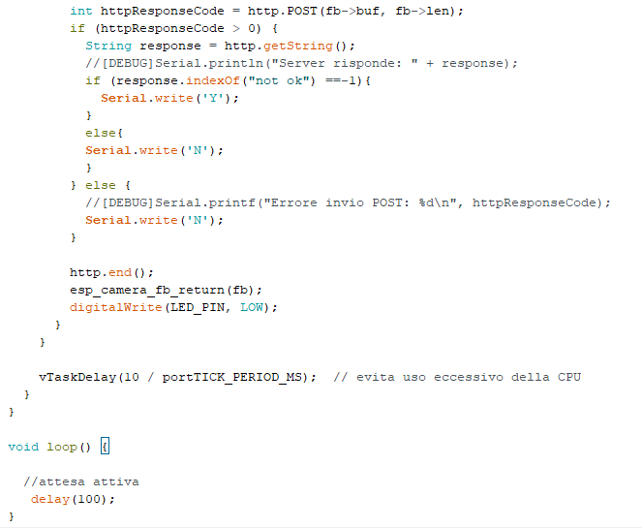
CONFIGURAZIONE CAMERA ESP-32
PAGE 21
Quando viene ricevuto l’apposito comando tramite UART, si accende il led della board e viene scattata una foto.
Questa sarà poi inviata tramite il metodo http POST ad un server flask remoto, da cui si attende una risposta, da inviare tramite uart.

Slide 22
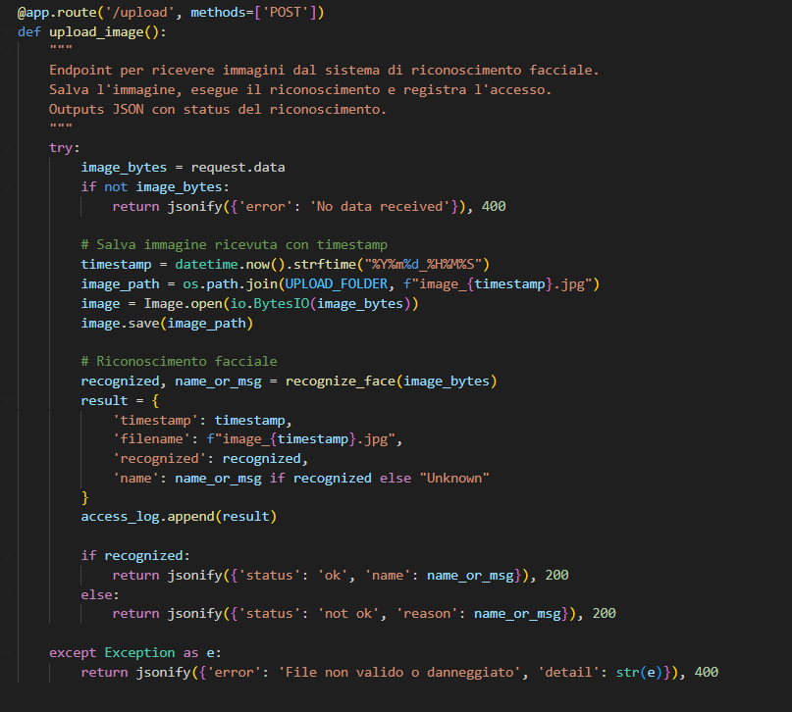
PAGE 22
CODICE UPLOAD SERVER FLASK
Ogni volta che viene ricevuta un’immagine tramite post, la route salva l’immagine in un apposito folder e richiama la funzione recognize face, che ritorna un valore booleano.

Slide 23
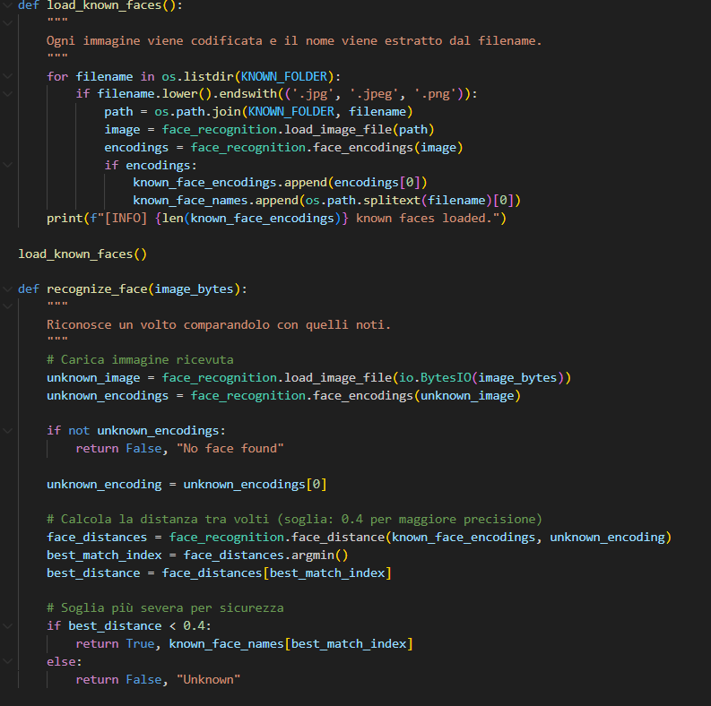
PAGE 23
FACE RECOGNITION
All'avvio, il sistema carica i volti registrati che corrispondono alle identità degli utenti autorizzati, prelevandoli da una cartella specifica gestita dall'amministratore del server. La funzione recognize_face, fondamentale per il corretto funzionamento dell'applicazione, utilizza le funzioni della libreria Python face_recognition. In particolare, viene impiegata una funzione di confronto che confronta il volto acquisito con tutte le immagini archiviate nella cartella (database).

Slide 24
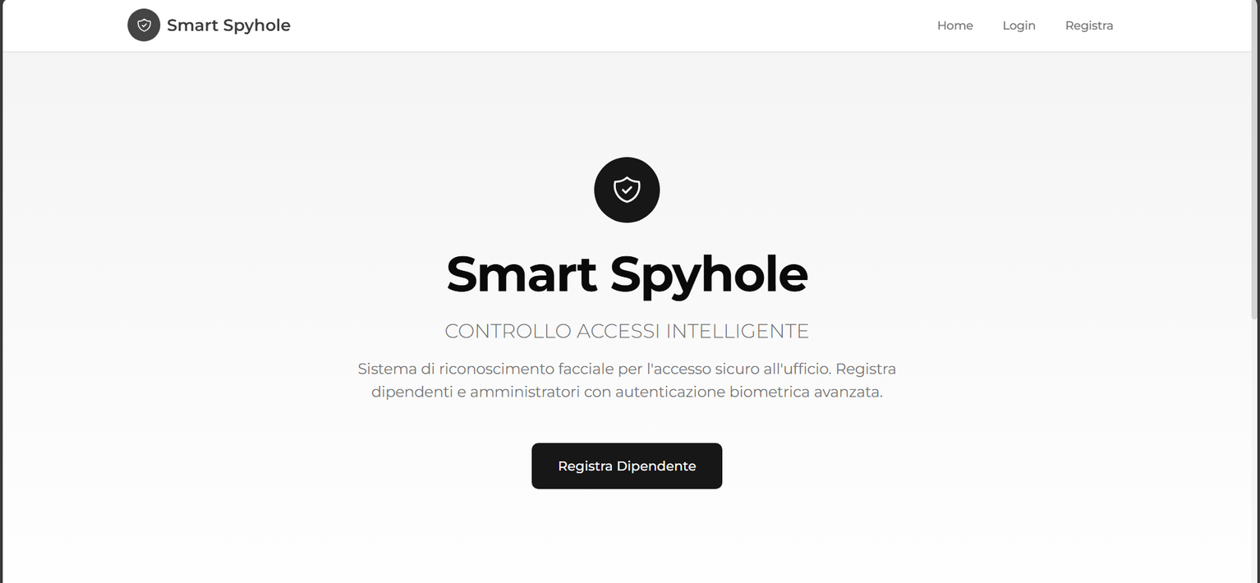
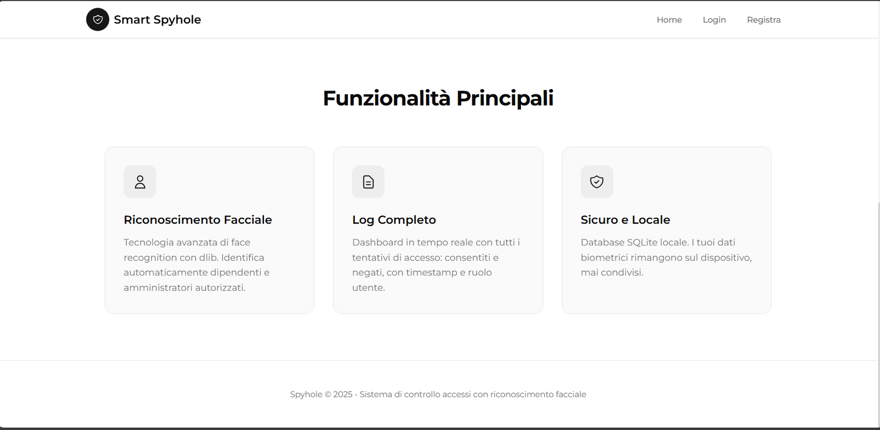
PAGE 24
DASHBOARD E WEB APP-HOME
L’applicazione si presenta con una schermata iniziale in cui vengono mostrate le funzionalità principali messe a disposizione degli utenti.

Slide 25
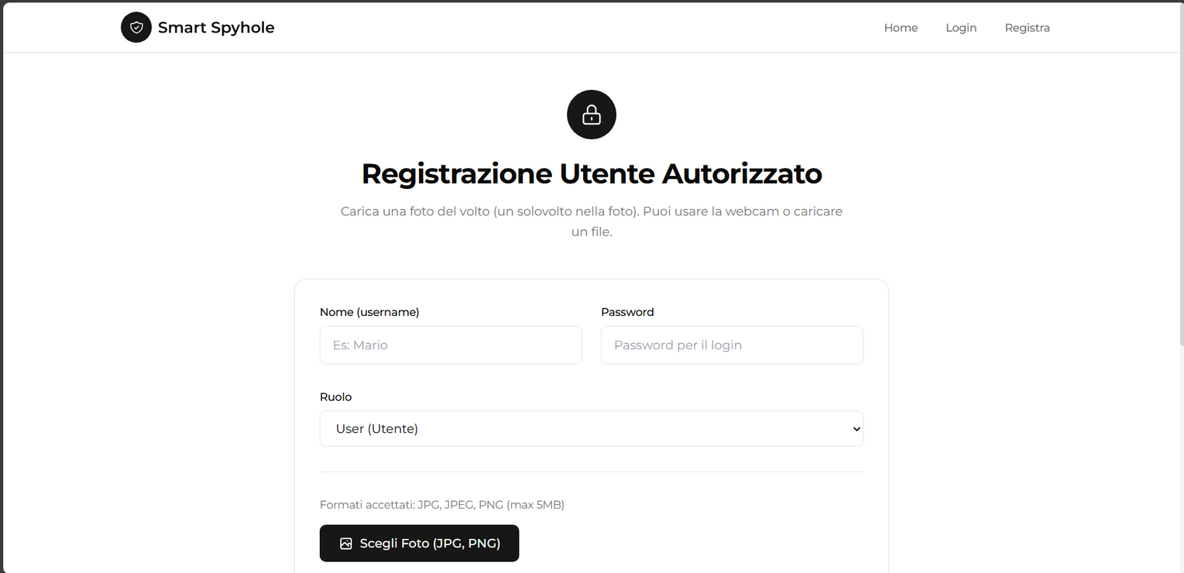
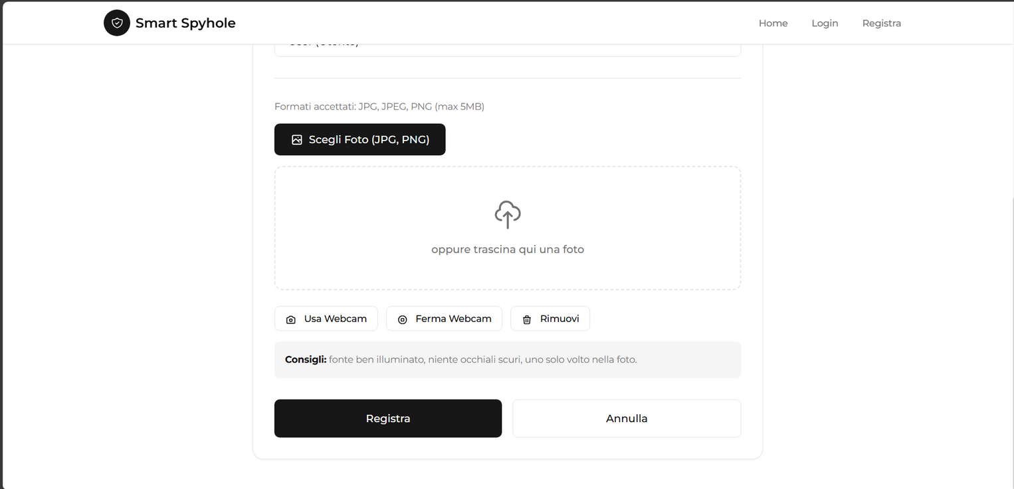
PAGE 25
WEB APP REGISTRAZIONE
La procedura di registrazione consente agli utenti di registrarsi al sistema, aggiungendo oltre ad username, password e ruolo anche una propria foto che sarà sfruttata per il riconoscimento facciale.

Slide 26
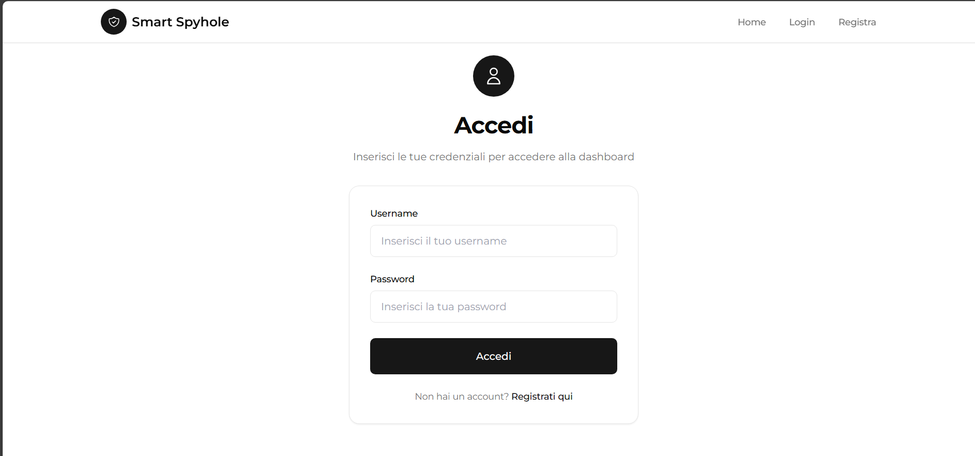
PAGE 26
WEB APP
LOGIN
Attraverso il login ciascun utente può consultare il registro degli accessi, in modo da rilevare eventuali tentativi di accesso da parte di sconosciuti.

Slide 27
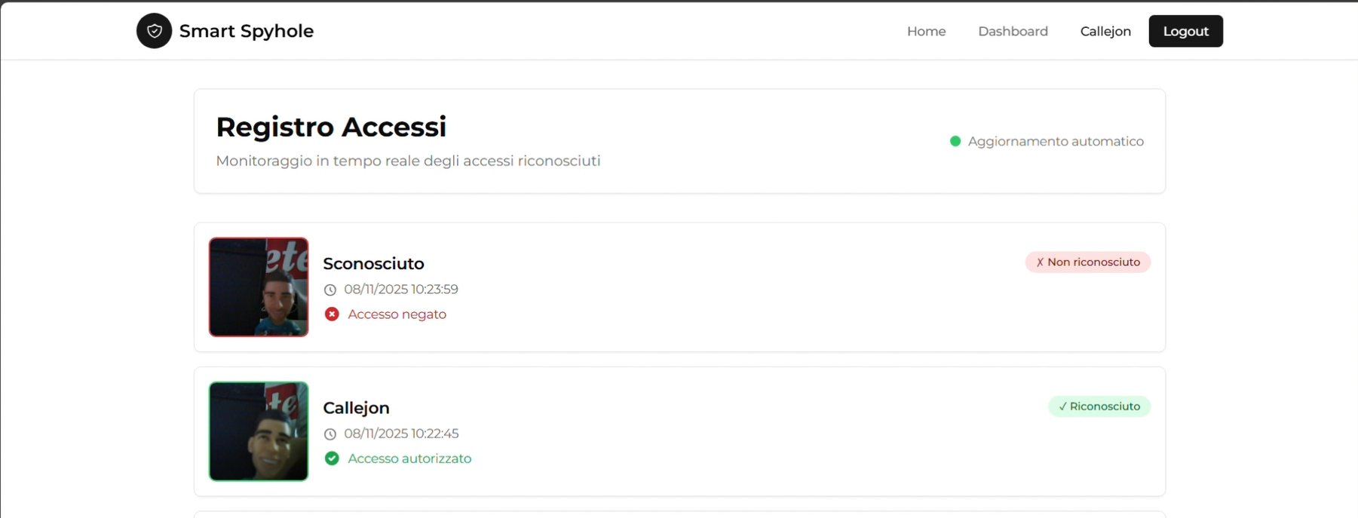
PAGE 27
REGISTRO ACCESSI
Vengono mostrati in tempo reale gli accessi al sistema.

Slide 28
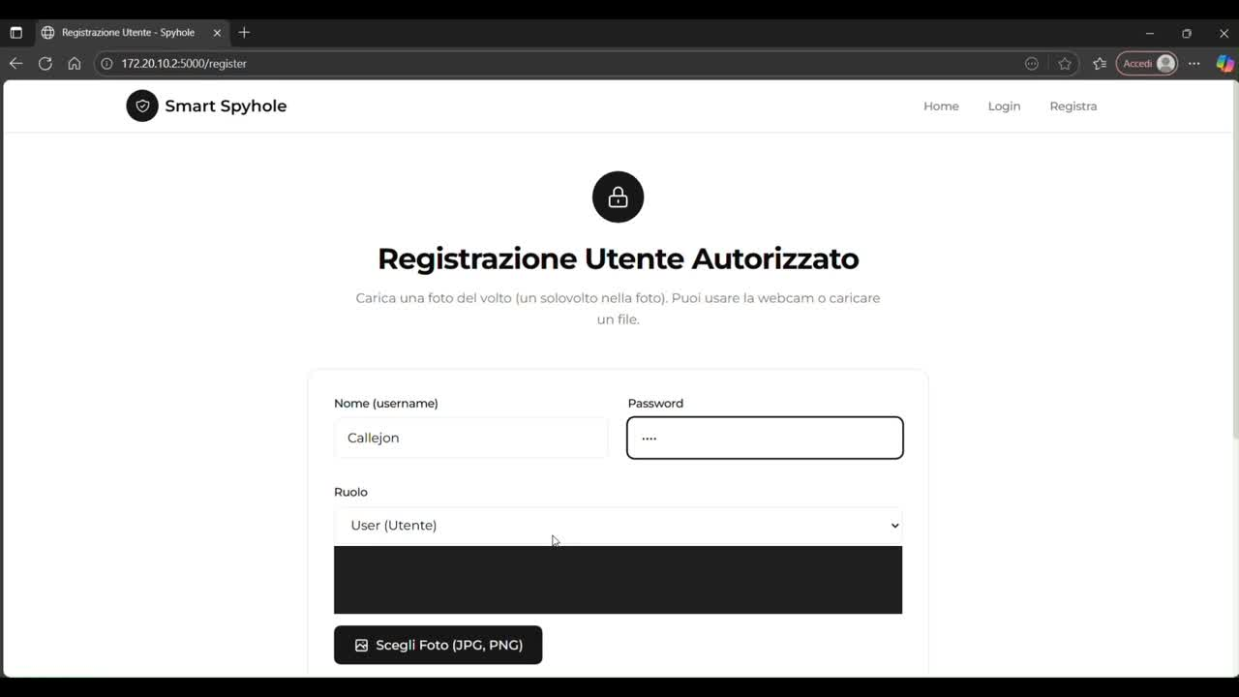
DEMO DEL PRODOTTO
PAGE 28

Slide 29




PAGE 29
CONCLUSIONI E SVILUPPI FUTURI
Il sistema Spyhole integra riconoscimento facciale, autenticazione Bluetooth e controllo meccanico tramite servomotore, offrendo una soluzione completa per il controllo accessi. L’architettura distribuita, composta da STM32, ESP32-CAM, HC-05 e server Flask, garantisce comunicazioni efficienti e affidabili tra tutti i moduli, permettendo alla STM32 di coordinare comandi Bluetooth e dati per il riconoscimento facciale in modo stabile. L’integrazione della dashboard web consente il monitoraggio in tempo reale e la gestione centralizzata degli utenti. Di seguito sono riportati alcuni sviluppi futuri:
Implementazione di un database remoto per la gestione scalabile delle identità e dei log di accesso.
Introduzione di sensori aggiuntivi (es. RFID, impronte digitali) per l’autenticazione multifattoriale.
Aggiunta di cifratura dei dati e protocolli di sicurezza per le comunicazioni Bluetooth e Wi-Fi.
Notifiche e alert: invio automatico di alert via email o app in caso di tentativi di accesso non autorizzati.

Slide 30
ARCHITETTURA E PROGETTO DI CALCOLATORI
GRAZIE PER L’ATTENZIONE

